Slide 1
Эпиграф урока
«Кто хоть раз вдохнул пыль его красной земли, услышал бой тамтамов, увидел в отблеске ночных костров мускулистые тела танцоров в завораживающих масках,
тому трудно будет возвращаться из этого таинственного мира»
Николай Гумилев

Slide 2
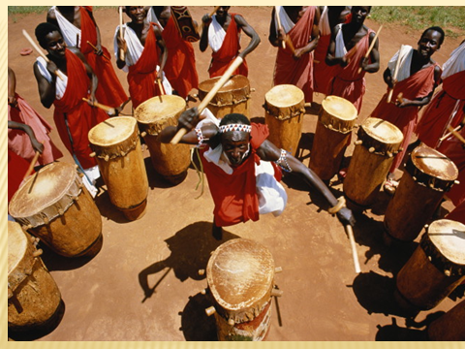

Slide 3


Slide 4
Цель
Обобщение и систематизация знаний по теме «Африка»

Slide 5
Задачи которые нам предстоит решить:
Научиться применять свои знания на практике,
Находить решения поставленных задач вместе со своими товарищами по группе.
Оценить уровень полученных знаний по изученной теме

